Slide 1
Финансовый обзор и PAAR: по направлениям ТБ и ВИЧ
Чинара Иманкулова
Эксперт по подготовке бюджета

Slide 2
Письмо ГФСТМ по распределению средств на 2027-2029 года
Составляющая, относящаяся к заболеванию, подпадающему под критерии | Выделение средств в размере до (в долларах США) | Период использования средств
ВИЧ | 10 037 509 | с «01» января 2027 г. по «31» декабря 2029 г.
Туберкулез | 11 785 523 | с «01» января 2027 г. по «31» декабря 2029 г.
ИТОГО: | 21 823 032
Сокращение на 22% по сравнению с текущим грантовым циклом 7 (27 900 758 долл. США)

Slide 3
Ключевые изменения для Focused Portfolio в ГЦ8
Сокращение выделений на 15–30% из-за изменений в методологии распределения
Упрощение требований и уменьшение объема информации
Фокус на устойчивости и переходе от финансирования Глобального фонда к государственному финансированию

Slide 4
Что это значит для Кыргызстана:
Необходимость жесткой приоритизации интервенций
Обязательное со-финансирование от правительства
15% средств, выделенных Кыргызстану в рамках 8-го грантового цикла финансирования, будут доступны, если Кыргызстан выполнит требования к софинансированию не менее 51 369 419 долларов США на 2027-2029 годы.

Slide 5
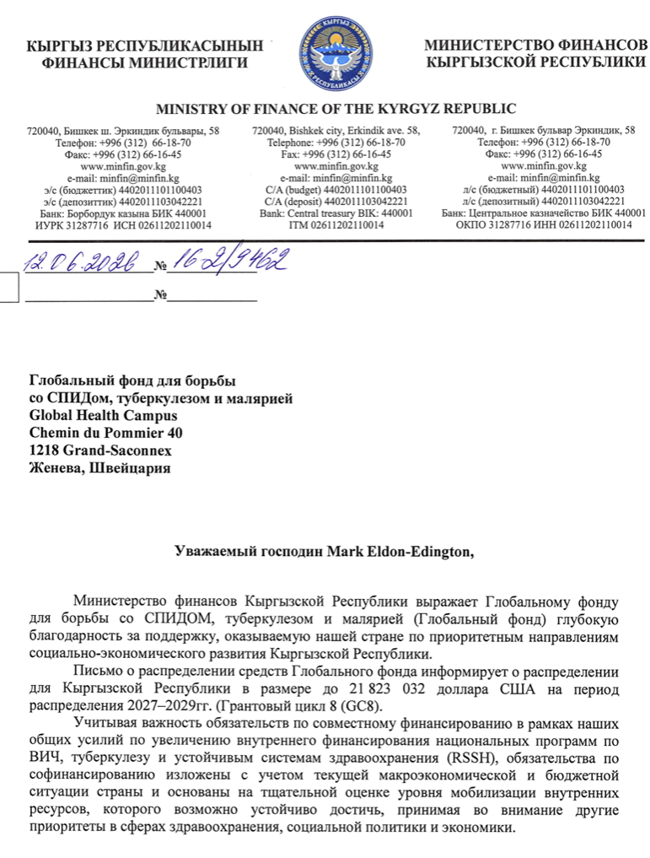
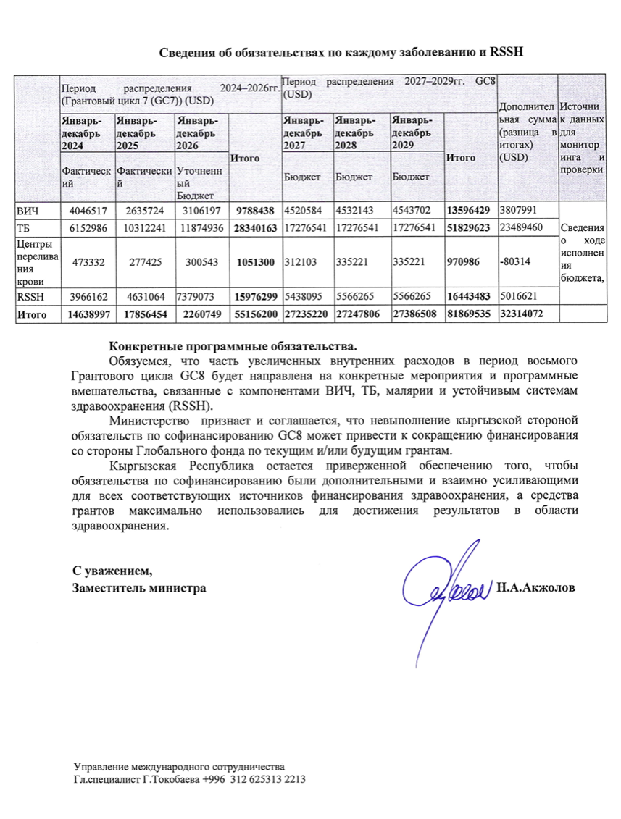

Slide 6
Подготовка бюджета
В соответствии с процедурами Глобального фонда
Бюджет будет заполняться по модулям, интервенциям, статьям расходов, исполнителям
Собраны потребности всех заинтересованных организаций, представителей сообществ
После рассмотрения на страновом диалоге и одобрении СКК бюджет будет заполнен на Partner Portal

Slide 7
Компонент по Туберкулезу
Мероприятия | 2027 | 2028 | 2029 | Всего | % от общего бюджета
МОДУЛЬ 1: Диагностика, лечение и уход ТБ/ЛУ-ТБ | 2 729 195 | 2 222 424 | 2 525 168 | 7 476 788 | 64%
МОДУЛЬ 2: Профилактическое лечение ТБ и ЛУ-ТБ | 15 000 | 22 880 | 30 373 | 68 253 | 1%
МОДУЛЬ 3: УСЗ: Инновации в диагностике и лабораторные системы (включая национальные и периферийные)- инновации, закуп реагентов и ремонт | 12 400 | 687 400 | 12 400 | 712 200 | 6%
МОДУЛЬ 4: Укрепление управления и межсекторальной координации, а также вовлечения сообщества через государственный социальный заказ | 80 406 | 80 406 | 115 406 | 276 218 | 2%
МОДУЛЬ 5: Управление грантами и усиление интеграции в услуги здравоохранения | 1 246 291 | 952 940 | 1 035 692 | 3 234 924 | 27%
Итого | 4 083 293 | 3 966 051 | 3 719 039 | 11 768 383 | 100%

Slide 8
Категории затрат | Бюджет 2027-2029 | % от общего бюджета
НПО | 1 655 283 | 14%
Закупки медоборудование и препараты | 5 845 401 | 50%
Исследования, оценки, обучение медперсонала, рабочие группы | 320 575 | 3%
Расходы на УСЗ | 2 477 924 | 21%
Лабораторный компонент | 719 200 | 6%
Управление грантом | 750000 | 6%
Итого | 11 768 383 | 100%

Slide 9
Компонент по ВИЧ
Модуль | 2027 | 2028 | 2029 | Всего | % от общего бюджета
Модуль 1. Профилактика | 1 406 735 | 1 247 699 | 1 492 465 | 4 146 899 | 42%
Модуль 2. Услуги тестирования на ВИЧ | 482 480 | 146 907 | 143 562 | 772 949 | 8%
Модуль 3. Предоставление АРТ | 1 747 607 | 722 486 | 965 152 | 3 435 245 | 35%
Модуль 4. ВИЧ и ТБ | 9 874 | 9 874 | 19 747 | 39 494 | 0,4%
Модуль 5. УСЗ | 463 717 | 498 717 | 513 717 | 1 476 150 | 15%
Итого | 4 110 412 | 2 625 683 | 3 134 642 | 9 870 737 | 100%

Slide 10
Категории затрат | Бюджет 2027-2029 | % от общего бюджета
ИМН для НПО | $574 970 | 6%
Лекарственные средства для АРВТ, ДКП, ПЛТ, ППМР | $486 432 | 5%
Лекарственные средства для ПТАО, налоксон | $973 562 | 10%
Мероприятия (РЦКГВГи ВИЧ) | $158 000 | 2%
Мероприятия (РЦПН) | $32 883 | 0,3%
Оборудование, тесты, ИМН (РЦПН) | $131229 | 1%
Оборудование, тесты (РЦКГВГи ВИЧ) | $2 045 992 | 21%
Равные консультанты, услуги для ЛУН (РЦПН) | $173068 | 2%
Биоповеденческое исследование | $150 000 | 2%
Доплаты врачам и МДК (РЦКГВГи ВИЧ, ПМСП, ГСИН) | $157 784 | 2%
Выплаты детям ЛЖВ | $308 924 | 3%
Информационные системы | $338 800 | 3%
Складские помещения и обслуживание оборудования | $184 000 | 2%
НПО для работы с КГН и ЛЖВ | $2 276 816 | 23%
Устранение правовых барьеров | $726 150 | 7%
Среднесрочная оценка | $16 000 | 0%
Административные РЦПН | $386 126 | 4%
Управление грантом | $750 000 | 8%
Итого | $9 870 737 | 100%

Slide 11
Распределение финансирования | 2027-2029 | %
Государственные организации | $16 405 900 | 76%
НПО (вкл. ИМН) | $5 233 219 | 24%
Итого | $21 639 119

Slide 12
PAAR
Механизм, позволяющий стране запросить у Глобального фонда дополнительное финансирование сверх выделенной суммы на высокоприоритетные интервенции, которые не вошли в основную заявку
Запросы PAAR направляются в Глобальный фонд вместе с основной заявкой и проходят экспертизу TRP наравне с основным запросом
Успешные PAAR-запросы получают статус Качественный запрос, оставшийся без финансирования и могут быть профинансированы позднее, если в ходе реализации гранта появится экономия

Slide 13
PAAR
Компонент | Бюджет | Основные направления
ВИЧ | $14 721 572 | Инновационные препараты для лечения ВИЧ, профилактика через духовных лидеров, дистанционный учет и т.д.
Туберкулез | $861 975 | Закуп инновационного оборудования, проведения оценки готовности страны к ТБ вакцинации, улучшение информационных систем и т.д.)

Slide 14
Что необходимо для финализации бюджета
Смена ОР - номинировано Министерство здравоохранения. В настоящее время МАФ проводит оценку МЗ.
Решить по средствам на ГСЗ, заложенным в государственном бюджете. Пойдут ли они на финансирование заложенных мероприятий НПО.
Внести бюджеты по Компонентам ВИЧ и ТБ на онлайн платформе Partner Portal – необходимо не менее 2 недель, учитывая возможные сбои в работе.

Slide 15
СПАСИБО ЗА ВНИМАНИЕ!
Chinara.Imankulova@dsn.kg

